Slide 1

АО «АЛМАТИНСКИЙ ТЕХНОЛОГИЧЕСКИЙ УНИВЕРСИТЕТ
ФАКУЛЬТЕТ «ПИЩЕВЫХ ПРОИЗВОДСТВ»
КАФЕДРА «БЕЗОПАСНОСТЬ И КАЧЕСТВО ПИЩЕВЫХ ПРОДУКТОВ»
ДИСЦИПЛИНА «Организация и планирование научных исследований»
Лекция №5
Методы прогнозирования: интер и экстерополяционный; структурно- аналитический; экспертный. Критерии и процедуры выбора методов.
PhD доктор, ассоц проф. кафедры БиКПП
Раб.тел.:8 (727) 396-71-33 (вн. 118)
эл.адрес: sanaazimova@mail.ru

Slide 2
I. Введение
A. Значение прогнозирования в различных сферах
II. Основные методы прогнозирования
A. Интер- и экстерополяционный метод
Определение и принципы работы
Примеры применения
Примеры использования
Экспертный метод
III. Критерии выбора методов прогнозирования
A. Цели прогнозирования
B. Доступные данные и ресурсы
C. Характеристики исследуемой системы
IV. Процедуры выбора методов
A. Анализ проблемы и формулирование задач
B. Оценка доступных методов
C. Сравнение по критериям
D. Выбор наиболее подходящего метода
V. Заключение
VI. Вопросы

Slide 3
I. Введение
  Определение прогнозирования: Прогнозирование- это процесс оценки будущих событий или состояний на основе анализа данных и информации.
  Значение прогнозирования: Прогнозирование помогает организациям принимать обоснованные решения, минимизировать риски и оптимизировать ресурсы.

Slide 4
01
A. Интер и экстерополяционный методы
II. Основные методы прогнозирования
02
B. Структурно-аналитический метод
03
C. Экспертный метод

Slide 5
Интер и экстерополяционный методы
1. Определение и принцип работы:
  Интерполяция: Оценка значений в пределах существующих данных. Например, если есть данные о продажах за предыдущие месяцы, можно предсказать продажи за текущий месяц.
  Экстраполяция: Прогнозирование значений за пределами существующих данных. Например, если наблюдается устойчивый рост, можно предположить, что он продолжится.

Slide 6
2. Примеры применения:
  Использование для финансовых прогнозов, где важна тенденция роста или падения.
  Прогнозирование спроса на продукцию на основе исторических данных.

Slide 7
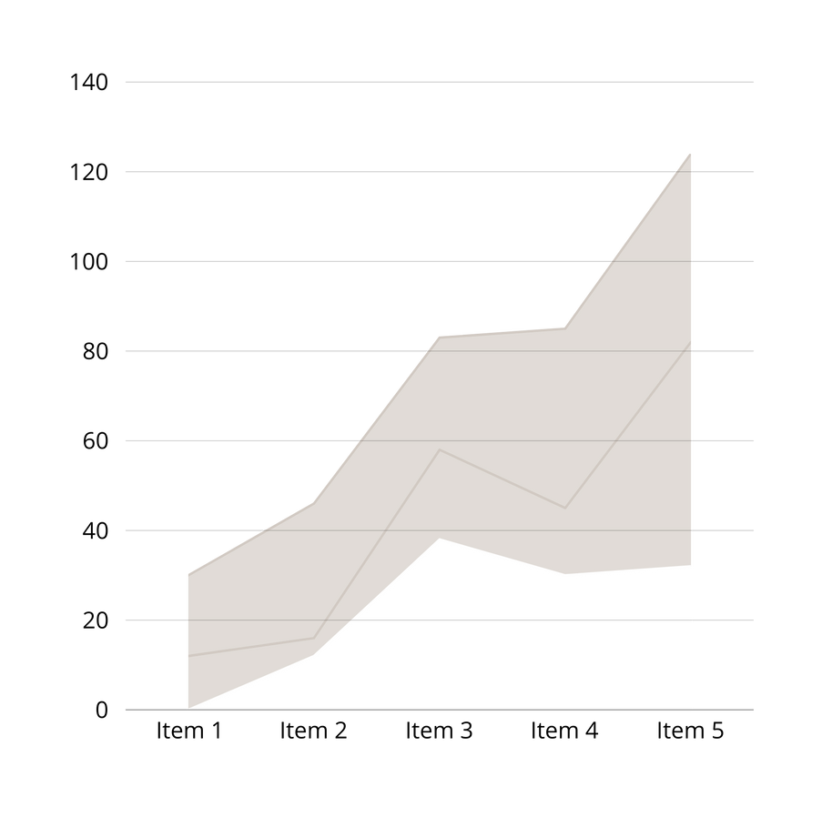
B. Структурно-аналитический метод
1. Определение и процесс:
  Этот метод включает детальный анализ структуры проблемы и выявление ключевых факторов, влияющих на результат.
  Создание модели, которая описывает взаимосвязи между различными элементами системы.

Slide 8
2. Примеры применения:
  Применение в экономике для анализа рынка и конкуренции.
  Используется для разработки стратегий в бизнесе, основываясь на комплексном анализе.

Slide 9
C. Экспертный метод
1. Определение и механизм:
  Основан на мнениях и оценках специалистов в определенной области.
  Используются анкетирование, интервью и фокус-группы для сбора информации.

Slide 10
Примеры применения:
Применение в медицине для оценки вероятности появления заболеваний на основе опыта врачей.
Прогнозирование в области технологий, где невозможно собрать количественные данные.

Slide 11
  Характеристика и цель прогноза
III. Критерии выбора методов прогнозирования
  Доступные данные и ресурсы
  Уровень неопределенности
  Временной горизонт прогноза

Slide 12
1. Характеристика и цель прогноза
Тип прогноза: Определите, нужен ли вам количественный или качественный прогноз. Количественные прогнозы основаны на числовых данных, тогда как качественные опираются на мнения экспертов и описательные данные.
Цель прогноза: Уточните, какая конкретная задача решается с помощью прогноза. Это может быть планирование продаж, управление запасами, оценка рисков и т.д.

Slide 13
2. Доступные данные и ресурсы
  Наличие данных: Оцените, какие данные у вас есть в наличии. Это включает в себя исторические данные, исследовательские данные, результаты опросов и т.д.
  Качество данных: Проверьте, насколько точные, полные и актуальные данные. Низкое качество данных может привести к неправильным выводам.
  Ресурсы для анализа: Убедитесь, что у вас есть необходимые инструменты и технологии для обработки данных (например, программное обеспечение для статистического анализа).

Slide 14

3. Уровень неопределенности
  Анализ рисков: Определите, насколько предсказуемыми являются факторы, влияющие на ваш прогноз. Если факторы имеют высокую степень неопределенности, это может потребовать использования более гибких и адаптивных методов.
  Сложность системы: Учитывайте, насколько сложны взаимодействия между различными переменными. В сложных системах лучше применять структурно-аналитические и экспертные методы.

Slide 15

Временной горизонт прогноза
  Краткосрочные прогнозы: Обычно охватывают период до одного года. Здесь можно использовать экстраполяцию на основе краткосрочных трендов.
  Среднесрочные прогнозы: Обычно охватывают период от одного до трех лет. Здесь могут применяться более сложные методы, такие как структурный анализ.
  Долгосрочные прогнозы: Охватывают период более трех лет. Для этих прогнозов целесообразно использовать экспертные методы и сценарный анализ, так как факторы влияния могут меняться.

Slide 16
IV. Процедуры выбора методов
1. Анализ ситуации и требований
2. Сравнение методов по критериям
3. Принятие решения и обоснование выбора
Добавьте заголовок раздела
4. Реализация и мониторинг

Slide 17
1. Анализ ситуации и требований
Определение контекста: Начните с анализа общей ситуации, в которой требуется прогноз. Установите конкретные цели, чтобы четко понимать, какой результат вы хотите получить.
Идентификация ключевых факторов: Выделите важные элементы, которые будут влиять на прогноз. Это могут быть экономические, социальные,технологические и экологические факторы.
Сбор информации: Соберите все доступные данные, которые могут помочь в прогнозировании. Это включает как количественные, так и качественные данные.

Slide 18


2. Сравнение методов по критериям
Критерии оценки: Определите критерии, по которым будете оценивать методы. К ним могут относиться:
  Точность: Насколько надежно метод предсказывает будущие события.
  Сложность: Сколько ресурсов и времени потребуется для его применения.
  Гибкость: Насколько легко метод можно адаптировать к изменяющимся условиям.
  Стоимость: Сравните затраты на использование каждого метода.
Матрица сравнения: Создайте матрицу, в которой можно оценить каждый метод по установленным критериям. Это поможет визуализировать плюсы и минусы каждого подхода.

Slide 19
3. Принятие решения и обоснование выбора
  Формирование рекомендаций: На основе анализа и сравнения методов сформируйте рекомендации по выбору наиболее подходящего метода.
  Обоснование выбора: Подготовьте обоснование для выбранного метода. Укажите, почему он является наиболее подходящим в данной ситуации, ссылаясь на ранее установленные критерии.
  Документирование: Запишите процесс принятия решения, включая все анализы, сравнения и обоснования. Это поможет в дальнейшем при необходимости пересмотра или оценки прогноза.

Slide 20
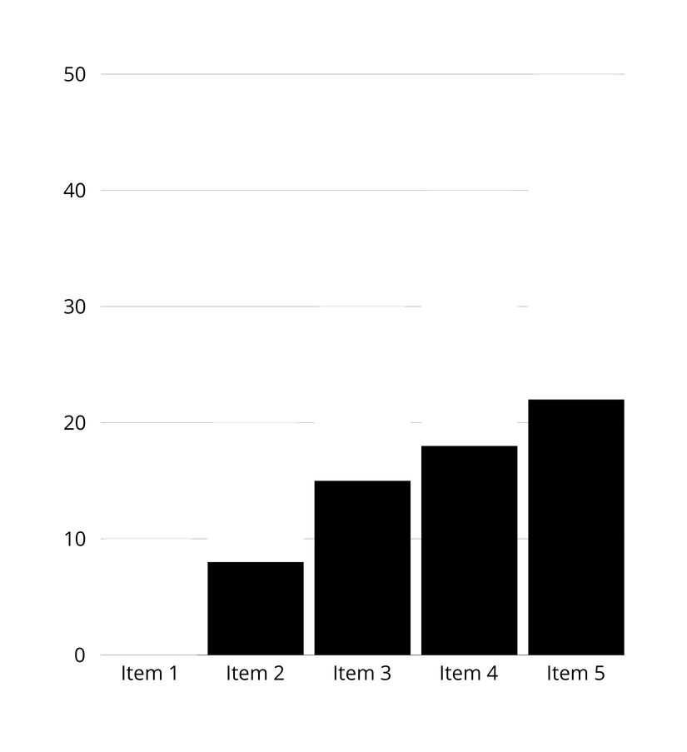
4. Реализация и мониторинг
Внедрение метода: Приступите к практическому применению выбранного метода. Обучите команду, которая будет работать с прогнозом, если это необходимо.
Мониторинг результатов: Регулярно отслеживайте и оценивайте результаты прогноза. Сравните фактические данные с прогнозными для оценки точности.
Корректировка: Будьте готовы к корректировке метода или параметров прогноза на основе полученных данных и меняющихся условий. Если результаты не соответствуют ожиданиям, проведите дополнительный анализ и внесите изменения.

Slide 21
Список литеретуры
1. Садвакасова, Г. К. (2015). Методы прогнозирования в экономике Казахстана. Алматы: Эпиграф.
2. Тлеубердиев, Н. Б. (2016). Экономическое прогнозирование: теория и практика. Алматы: Қазақ университеті.
3. Мусабеков, А. М. (2014). Методы прогнозирования и их применение в управлении. Алматы: Қазақ университеті.
4. Ибраимов, М. А. (2018). Математические методы в экономическом прогнозировании. Алматы: Қазақ университеті.
5. Жумадилова, А. М. (2017). Экспертные методы прогнозирования в социальной сфере. Алматы: Қазақ университеті.
6. Султанов, Е. Р. (2019). Статистические методы прогнозирования в экономике. Алматы: Экономика.
7. Байгулова, А. К. (2020). Анализ и прогнозирование временных рядов в бизнесе. Алматы: Дәуір.
8. Кайратов, Б. М. (2015). Финансовое прогнозирование: современные подходы и методы. Алматы: Қазақ университеті
9. Аманжолов, А. К. (2013). Управление рисками и прогнозирование в финансовых системах. Алматы: Қазақ университеті.
10. Нурпейсов, С. Т. (2014). Методы количественного прогнозирования в экономике Казахстана. Алматы: Тауелсіздік.
11. Сарсенова, Д. С. (2016). Прогнозирование в условиях неопределенности. Алматы: Қазақ университеті.
12. Козыбаев, А. С. (2017). Модели и методы прогнозирования в экономике. Алматы: Қазақ университеті.
13. Тулебаев, А. Н. (2018). Эконометрика и методы прогнозирования. Алматы: Эпиграф.
14. Абаев, А. Б. (2019). Статистические и экспертные методы прогнозирования в бизнесе. Алматы: Қазақ университеті.
15. Бекбосынов, Д. Т. (2020). Финансовое прогнозирование: проблемы и решения. Алматы: Эра.

Slide 22
Методы прогнозирования играют ключевую роль в принятии обоснованных решений в различных областях, от бизнеса до науки. Правильный выбор метода прогнозирования зависит от множества факторов, включая характер цели, доступные данные, уровень неопределенности и временной горизонт.
Процессы анализа ситуации и требований, сравнения методов по заранее установленным критериям и обоснования выбора позволяют создать основу для адекватного и эффективного прогнозирования. Реализация выбранного метода и постоянный мониторинг результатов обеспечивают возможность корректировки и улучшения подходов, что критически важно в условиях динамичного окружения.
В заключение, грамотное применение методов прогнозирования не только повышает точность предсказаний, но и способствует более рациональному использованию ресурсов, снижению рисков и увеличению конкурентоспособности организаций. Настойчивое следование систематическому подходу к выбору методов прогнозирования становится залогом успешного управления будущими вызовами и возможностями.
Заключение

Slide 23
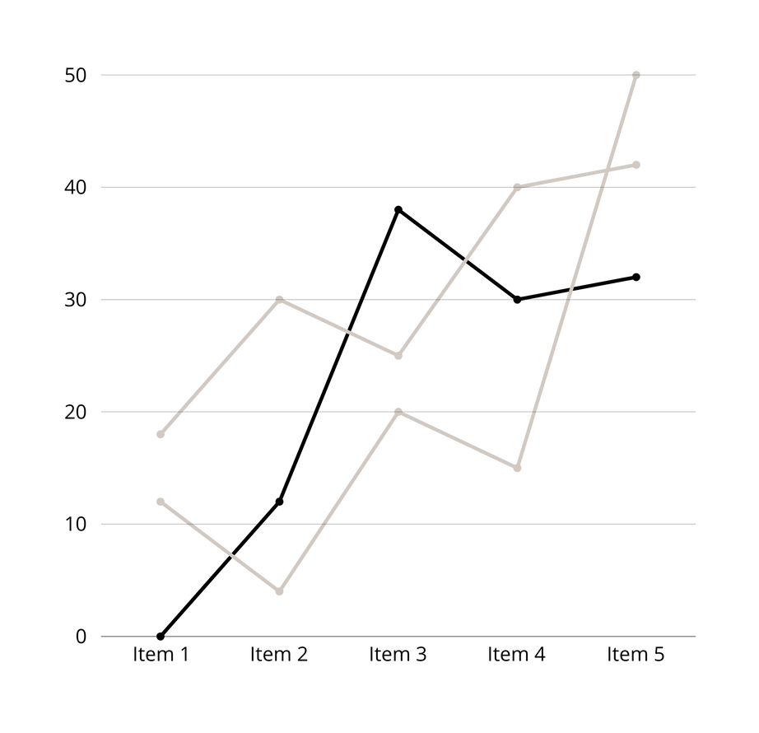
Вопросы
1.Каковы основные отличия между интерполяционными и экстраполяционными методами прогнозирования, и в каких ситуациях каждый из них наиболее эффективен?
2. Какие ключевые критерии следует учитывать при выборе метода прогнозирования для конкретной бизнес-задачи?
3.Какова роль экспертного метода в процессе прогнозирования, и какие преимущества и недостатки он имеет по сравнению с количественными методами?
4.В каких случаях целесообразно использовать структурно-аналитический метод, и как он может быть интегрирован с другими подходами к прогнозированию?
5.Как регулярный мониторинг и корректировка прогнозов могут повлиять на точность и эффективность принятых управленческих решений?

Slide 24

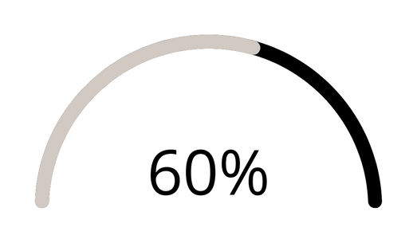

Спасибо за внимание!

